Slide 1
半导体物理基础
东南大学 电子科学与工程学院

Slide 2
第五章 半导体结构理论
第五章 半导体结构理论
§5.1 半导体与外界作用
§5.2 pn结
§5.3 异质结
§5.4 金属-半导体结构

Slide 3
第五章 半导体结构理论：§5.1 半导体与外界作用
第五章 半导体结构理论
§5.1 半导体与外界作用
半导体与热
半导体与光
半导体与磁
半导体与力

Slide 4
第五章 半导体中结构理论：§5.1 半导体与外界作用：半导体与热
半导体与热
低温弱电离
载流子浓度的大小
中温全电离
高温本征激发
温度不均匀
温度对载流子的影响
载流子浓度的分布
载流子浓度不均匀
扩散运动
载流子的运动速度

Slide 5
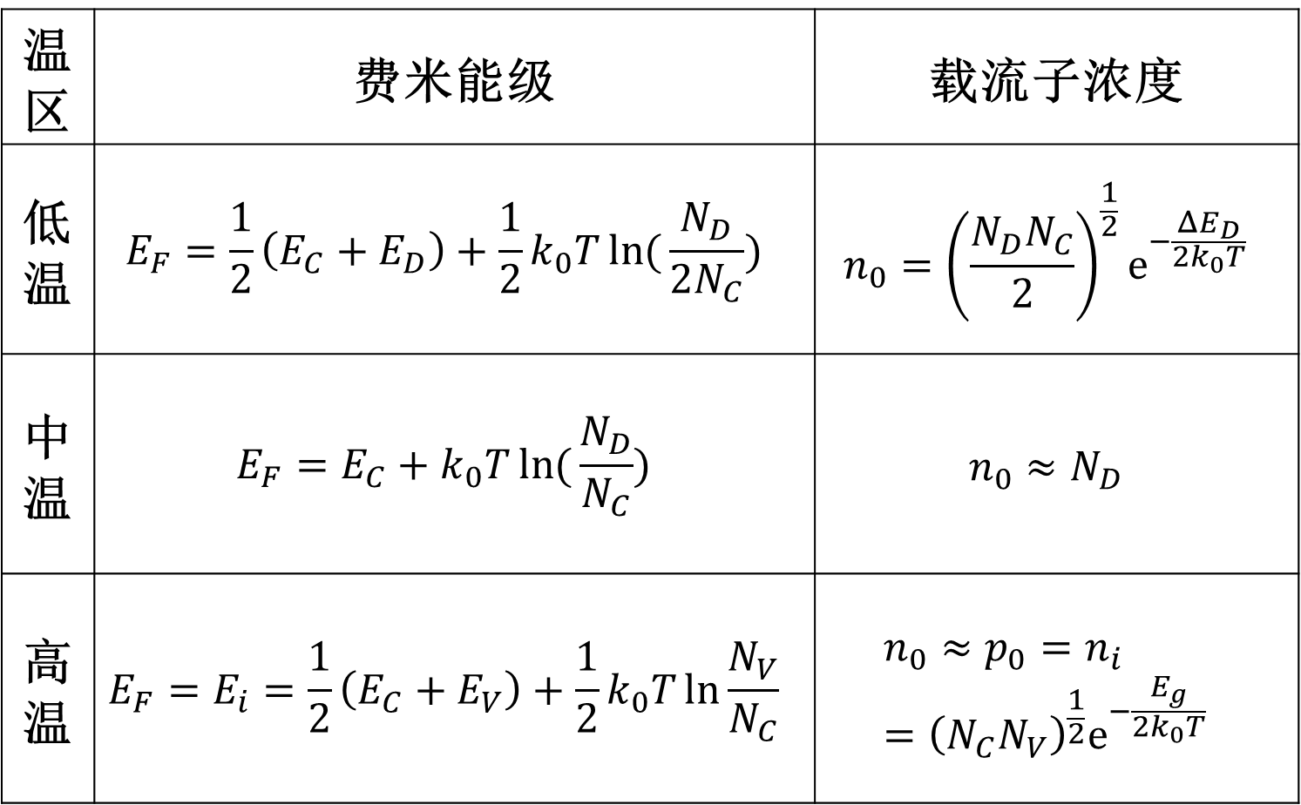
第四章 半导体结构理论：§4.2 载流子的调节：掺杂半导体的计算
温度对浓度的影响
温区 | 费米能级 | 载流子浓度
低温 | $$E_{F}=\frac{1}{2}\left(E_{C}+E_{D}\right)+\frac{1}{2}k_{0}T\ln{(}\frac{N_{D}}{2N_{C}})$$ | $$n_{0}={\left(\frac{N_{D}N_{C}}{2}\right)}^{\frac{1}{2}}e^{−\frac{ΔE_{D}}{2k_{0}T}}$$
中温 | $$E_{F}=E_{C}+k_{0}T\ln{(}\frac{N_{D}}{N_{C}})$$ | $$n_{0}≈N_{D}$$
高温 | $$E_{F}=E_{i}=\frac{1}{2}\left(E_{C}+E_{V}\right)+\frac{1}{2}k_{0}T\ln{\frac{N_{V}}{N_{C}}}$$ | $$n_{0}≈p_{0}=n_{i} \\ ={\left(N_{C}N_{V}\right)}^{\frac{1}{2}}e^{−\frac{E_{g}}{2k_{0}T}}$$

Slide 6
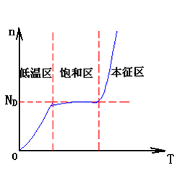



第五章 半导体结构理论：§5.1 半导体与外界作用：半导体与热
分析讨论：
(1) n ~T
$$n_{0}={\left(\frac{N_{D}N_{C}}{2}\right)}^{\frac{1}{2}}e^{−\frac{ΔE_{D}}{2k_{0}T}}$$
$$n_{0}≈p_{0}=n_{i} \\ ={\left(N_{C}N_{V}\right)}^{\frac{1}{2}}e^{−\frac{E_{g}}{2k_{0}T}}$$
$$n_{0}≈N_{D}$$
希望器件工作在此温区

Slide 7
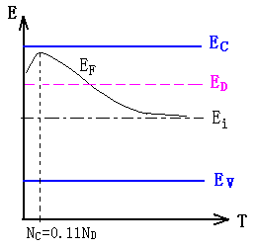
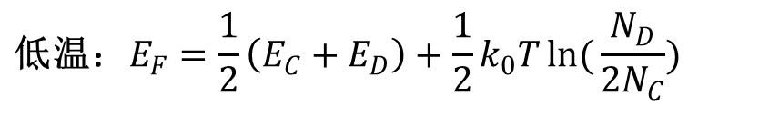

第五章 半导体结构理论：§5.1 半导体与外界作用：半导体与热
(2) E_{F} ~T
$$\text{低温}：E_{F}=\frac{1}{2}\left(E_{C}+E_{D}\right)+\frac{1}{2}k_{0}T\ln{(}\frac{N_{D}}{2N_{C}})$$
$$\text{中温}：E_{F}=E_{C}+k_{0}T\ln{(}\frac{N_{D}}{N_{C}})$$
T越高， E_{F} − E_{D}越小
T越高， 杂质离化程度越高
T越高， E_{F} 越靠近E_{i}

Slide 8
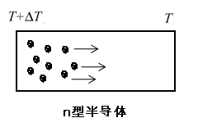
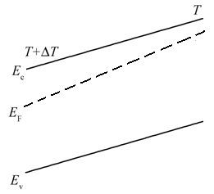
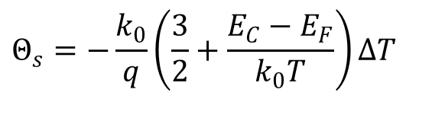
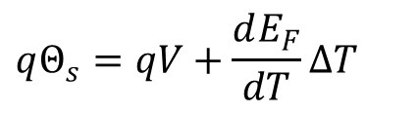
第五章 半导体结构理论：§5.1 半导体与外界作用：半导体与热
温度不均匀对载流子分布的影响
温度不均匀
载流子浓度不均匀
温差电动势
内建电场
载流子扩散
+
-
温差电动势：由温度差和载流子浓度差，引起载流子扩散并在端点积累，使得半导体两端产生向外可测量的电压。
$$qΘ_{s}=qV+\frac{dE_{F}}{dT}ΔT$$
两端E_{F}之差：
$$Θ_{s}=−\frac{k_{0}}{q}\left(\frac{3}{2}+\frac{E_{C}−E_{F}}{k_{0}T}\right)ΔT$$
均匀温度梯度下的能带图
温差电动势：
温差电动势的方向与半导体导电类型相关。可以用来判断半导体的导电类型。

Slide 9
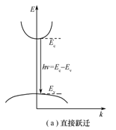
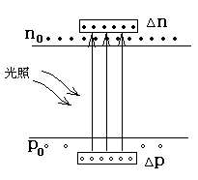
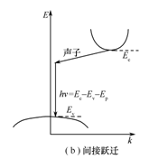






第五章 半导体结构理论：§5.1 半导体与外界作用：半导体与光
半导体与光
$$hν≥E_{g}$$
$$E_{\text{电子跃迁后}}\text{=}{\text{E}}_{\text{电子跃迁前}}\text{+}\text{h}ν_{\text{光子}}$$
$$+ℏω_{\text{声子}}$$
$$ℏk_{\text{电子跃迁后}}=ℏk_{\text{电子跃迁前}}$$
$$+ℏk_{\text{光子}}$$
$$+ℏq_{\text{声}\text{子}}$$
直接带隙更有利于光电子器件的应用

Slide 10
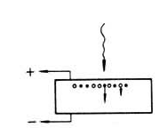
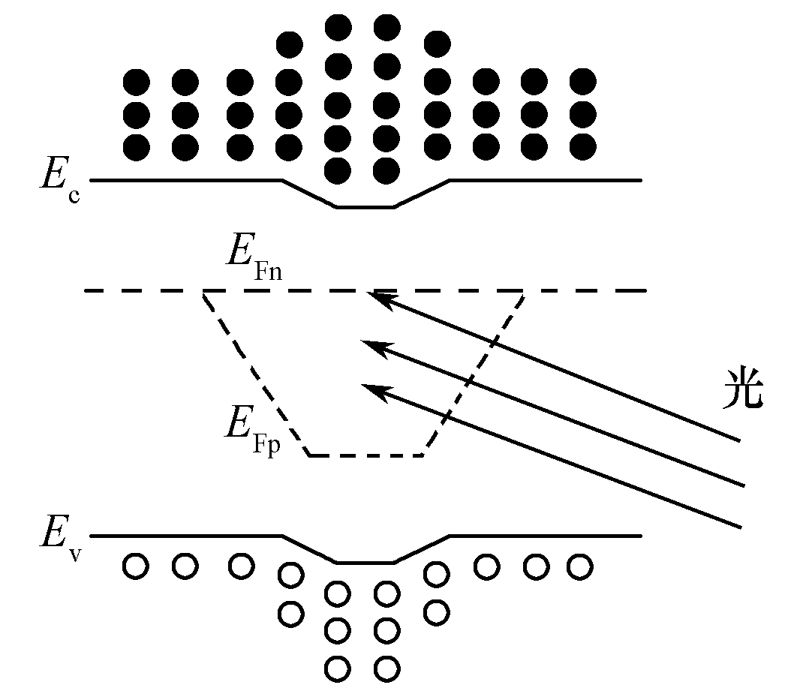
第五章 半导体结构理论：§5.1 半导体与外界作用：半导体与光
光生伏特效应
光生伏特效应：光照产生的电子-空穴因为扩散速度差异或空间电荷区电场的作用而分离，并在不同区域积累，从而产生电压。
一类是发生在均匀半导体内部―丹倍效应
一类是发生在半导体的界面：
pn结光生伏特效应(如太阳能电池)
非平衡载流子扩散速度的差异而引起的内建电场和电位差。
光在界面层被吸收，产生电子-空穴对，通过空间电荷区内电场的作用被分离，电子和空穴沿相反的方向运动。产生一个向外可测量的电压。

Slide 11



第五章 半导体结构理论：§5.1 半导体与外界作用：半导体与磁
半导体与磁
霍耳效应
磁场→洛仑兹力→改变载流子运动的方向
回旋共振
1.霍耳效应
通电流的半导体在垂直于电流方向的磁场作用下，在与电流和磁场垂直的方向上形成电荷积累并出现电势差的现象。
z
y
$${\overset{⃑}{F}}_{\text{洛}}=−q\overset{⃑}{v}×\overset{⃑}{B}$$
x
- - -
+ + + +
$$\text{霍耳电场}E_{H}∝JB$$
E_{H}
$$E_{H}=R_{H}JB$$
磁场作用下的通电n型半导体的霍尔效应
R_{H} —霍尔系数

Slide 12
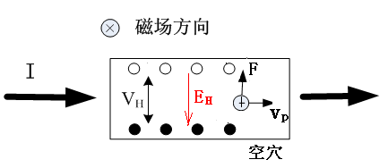
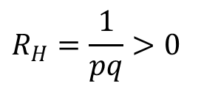

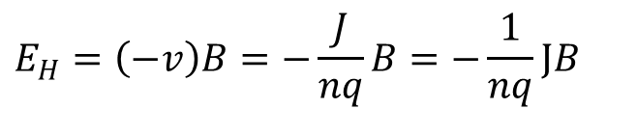

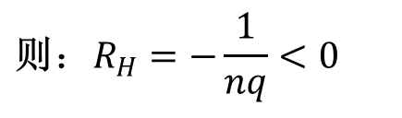
第五章 半导体结构理论：§5.1 半导体与外界作用：半导体与磁
霍尔效应：可以判断材料的导电类型，可以测量载流子浓度及迁移率，还可以用来制作霍尔器件。
a. 判断导电类型
n型:
$$−qE_{H}=qvB$$
n型
$$E_{H}=\left(−v\right)B=−\frac{J}{nq}B=−\frac{1}{nq}JB$$
E_{H}
$$E_{H}=R_{H}JB$$
p型
$$\text{则}：R_{H}=−\frac{1}{nq}<0$$
$$R_{H}=\frac{1}{pq}>0$$
同理p型:

Slide 13
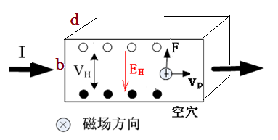
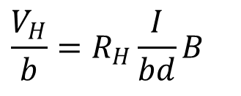
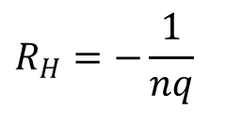



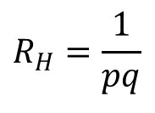
第五章 半导体结构理论：§5.1 半导体与外界作用：半导体与磁
b. 测定载流子浓度及迁移率
$$\frac{V_{H}}{b}=R_{H}\frac{I}{bd}B$$
$$R_{H}=\frac{V_{H}d}{IB}$$
$$E_{H}=R_{H}JB$$
b: 宽 d:厚
$$R_{H}=−\frac{1}{nq}$$
或
$$R_{H}=\frac{1}{pq}$$
三参量已知，
测出V_{H}→求出R_{H}
求出n或p
可求出霍尔迁移率
测出电导率
c. 霍尔器件
保持其中一个量不变，另两个量作变量，可用于不同场合。
$$V_{H}∝I_{x}B_{z}$$

Slide 14
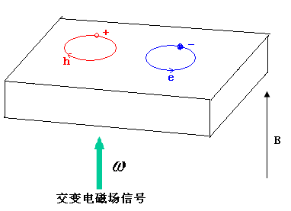
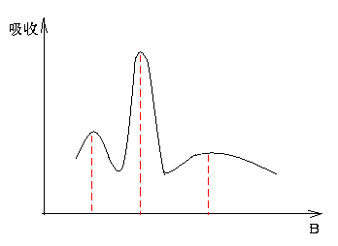
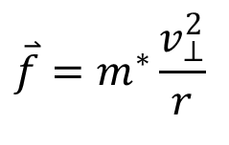



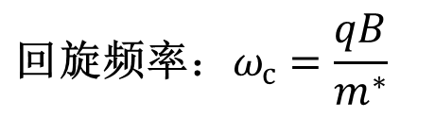


第五章 半导体结构理论：§5.1 半导体与外界作用：半导体与磁
2.回旋共振(Cyclotron resonance )
半导体中的载流子在恒定磁场和高频电磁场的共同作用下，会发生共振吸收，也称回旋共振。
$$\overset{⃑}{f}=q\overset{⃑}{v}×\overset{⃑}{B}=qv_{⊥}B$$
v//
v┴
θ
$$\overset{⃑}{B}$$
$$\overset{⃑}{f}=m^{∗}\frac{v_{⊥}^{2}}{r}$$
$$=m^{∗}v_{⊥}ω_{c}$$
f
$$\overset{⃑}{v}$$
r
$$\text{回旋频率}：ω_{c}=\frac{qB}{m^{∗}}$$
电子螺旋前进
$$ω=ω_{c}\text{时发生共振吸收}$$

Slide 15
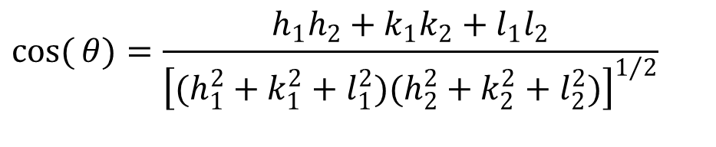
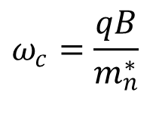
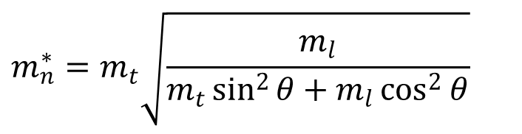
第五章 半导体结构理论：§5.1 半导体与外界作用：半导体与磁
k₃
B
θ
$$ω_{c}=\frac{qB}{m_{n}^{∗}}$$
k₂
k₁
$$m_{n}^{∗}=m_{t}\sqrt{\frac{m_{l}}{m_{t}\sin^{2}{θ}+m_{l}\cos^{2}{θ}}}$$
$$\cos{(}θ)=\frac{h_{1}h_{2}+k_{1}k_{2}+l_{1}l_{2}}{{\left[(h_{1}^{2}+k_{1}^{2}+l_{1}^{2})(h_{2}^{2}+k_{2}^{2}+l_{2}^{2})\right]}^{1/2}}$$

Slide 16
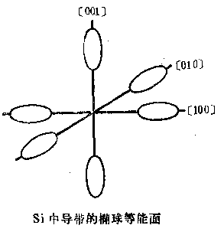
第五章 半导体结构理论：§5.1 半导体与外界作用：半导体与磁
以硅为例,回旋共振实验现象：
硅导带底附近等能面是沿{100}方向的旋转椭球面。
(1) B沿[111]方向，观察到一个吸收峰。
(2) B沿[110]方向，观察到两个吸收峰。
(3) B沿[100]方向，观察到两个吸收峰。
(4) B沿任意轴方向，观察到三个吸收峰。

Slide 17
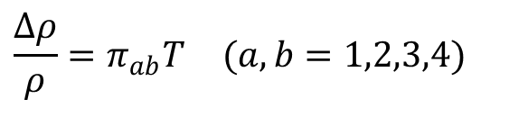
第五章 半导体结构理论：§5.1 半导体与外界作用：半导体与力
半导体与力
施加力
应用：
半导体应变计
压敏二极管
压敏晶体管
压阻式压力传感器
压阻式加速度计传感器
半导体
晶格间距变化
周期势场变化
压阻效应
能带结构变化/能谷间转移
电阻率变化
迁移率变化
压阻效应是指半导体受到应力作用时，由于载流子迁移率的变化，使其电阻率发生变化的现象。它是C.S史密斯在1954年对硅和锗的电阻率与应力变化特性测试中发现的。
$$\frac{Δρ}{ρ}=π_{ab}T (a,b=1,2,3,4)$$
T：应力(单位截面所受力)
压阻系数，四阶张量，反映压阻效应的强弱。

Slide 18
第五章 半导体结构理论
第五章 半导体结构理论
§5.1 半导体与外界作用
§5.2 pn结
§5.3 异质结
§5.4 金属-半导体结构

Slide 19
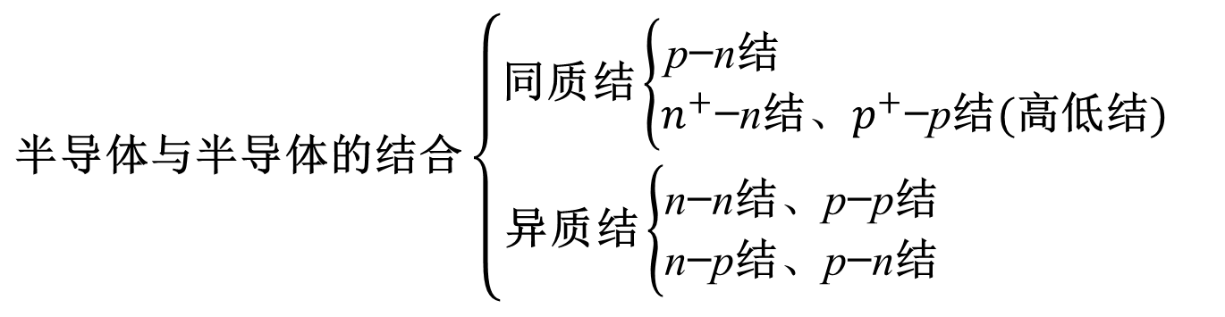
第五章 半导体结构理论：§5.2 pn结
第五章 半导体结构理论
§5.1 半导体与外界作用
§5.2 pn结
$$\text{半导体与半导体的结合}\left\{\begin{matrix}\text{同质结}\left\{\begin{matrix}\text{p}\text{−}\text{n}\text{结} \\ n^{+}\text{−}\text{n}\text{结}、p^{+}\text{−}\text{p}\text{结}(\text{高低结})\end{matrix}\right. \\ \text{异质结}\left\{\begin{matrix}\text{n}\text{−}\text{n}\text{结}、\text{p}\text{−}\text{p}\text{结} \\ \text{n}\text{−}\text{p}\text{结}、\text{p}\text{−}\text{n}\text{结}\end{matrix}\right. \end{matrix}\right.$$
$$\text{超晶格→超高速、超高频电子器件，如}：HMT\text{器件}$$

Slide 20
第五章 半导体结构理论：§5.2 pn结
第五章 半导体结构理论
§5.1 半导体与外界作用
§5.2 pn结
(pn junction)
四种制备方法
基本结构
pn结的形成：结区杂质浓度、空间电荷、电场、电势分布、结区宽度及电势差
常规特性
pn结能带、势垒高度、载流子浓度分布
异常特性

Slide 21
第五章 半导体结构理论：§5.2 pn结
第五章 半导体结构理论
§5.1 半导体与外界作用
§5.2 pn结
(pn junction)
基本结构
正偏、反偏I-V特性
常规特性
I-V整流特性、阈值电压、反向饱和电流
异常特性
势垒、扩散电容

Slide 22
第五章 半导体结构理论：§5.2 pn结
第五章 半导体结构理论
§5.1 半导体与外界作用
§5.2 pn结
(pn junction)
基本结构
常规特性
正向小、大电压、反偏的非理想因素
异常特性
雪崩、齐纳击穿
pn结的遂穿效应

Slide 23
第五章 半导体结构理论：§5.2 pn结
第五章 半导体结构理论
§5.1 半导体与外界作用
§5.2 pn结
(pn junction)
四种制备方法
基本结构
pn结的形成：结区杂质浓度、空间电荷、电场、电势分布、结区宽度及电势差
常规特性
pn结能带、势垒高度、载流子浓度分布
异常特性

Slide 24
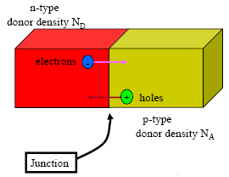
第五章 半导体结构理论：§5.2 pn结：基本结构：制备方法
基本结构
制备方法：
(1)合金结 (Alloyed Junctions)
(2)扩散结 (Diffused Junctions)
(3)离子注入 (Ion Implantation)
(4)外延生长 (Epitaxial Growth)
p-n结基本结构

Slide 25
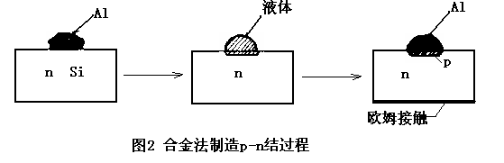
第五章 半导体结构理论：§5.2 pn结：基本结构：制备方法
(1)合金结 (Alloyed Junctions)
Si-Al熔融体
升温
降温结晶

Slide 26
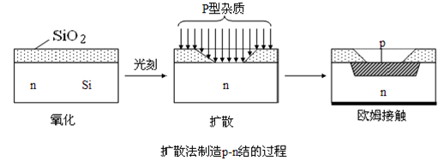
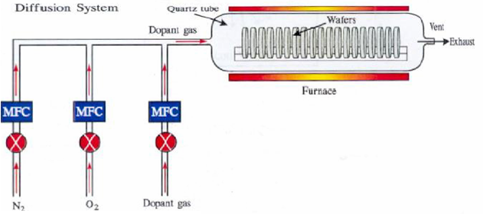
第五章 半导体结构理论：§5.2 pn结：基本结构：制备方法
(2)扩散结 (Diffused Junctions)

Slide 27
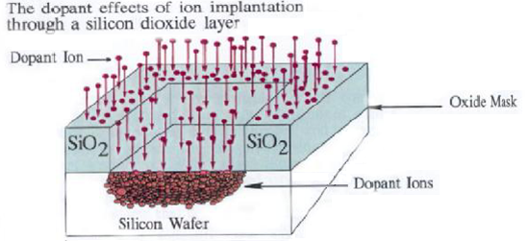
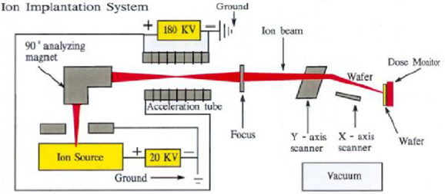
第五章 半导体结构理论：§5.2 pn结：基本结构：制备方法
(3)离子注入 (Ion implantation)

Slide 28
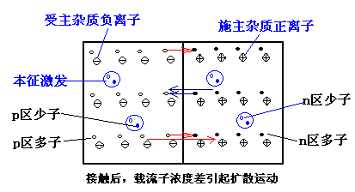
第五章 半导体结构理论：§5.2 pn结：基本结构：pn结的形成
pn结区(Space charge region)的形成：
内建电场E
−
+
p型半导体
n型半导体
漂移运动
扩散运动
刚接触，扩散
建立内建电场
漂移
扩散=漂移
(达到动态平衡)

Slide 29
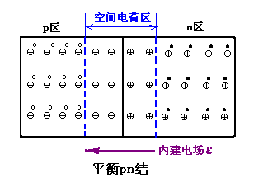
第五章 半导体结构理论：§5.2 pn结：基本结构：pn结的形成
当p型半导体和n型半导体接触在一起时,扩散和漂移这一对相反的运动最终达到平衡，相当于两个区之间没有电荷运动，空间电荷区的厚度固定不变。在两者的交界面处存在着一个过渡区,通常称为pn结.
空间电荷区
(Space charge region)
耗尽区
(Depletion region)
阻挡层
中性区

Slide 30
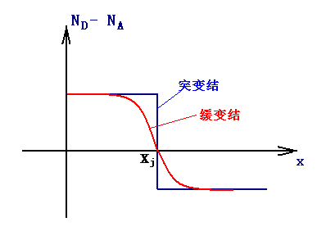
第五章 半导体结构理论：§5.2 pn结：基本结构：pn结的形成
缓变结与突变结
(1)合金结 (Alloyed Junctions)
(2)扩散结 (Diffused Junctions)
(3)离子注入 (Ion Implantation)
(4)外延生长 (Epitaxial Growth)
合金结、高表面浓度的浅扩散结
深扩散结
外延生长过程中，衬底中的杂质会因为高温条件而扩散进入外延层中，外延层中总的杂质分布为外掺杂和外扩散共同形成的，难以得到突变结。

Slide 31
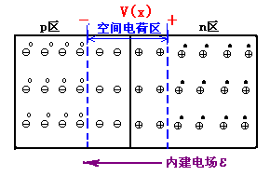
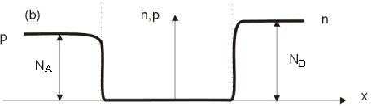
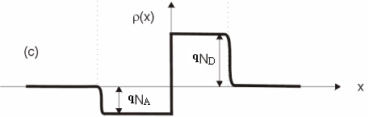
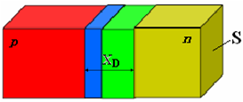
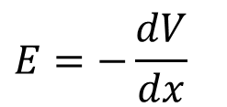
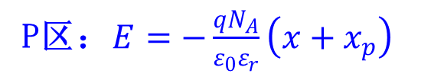
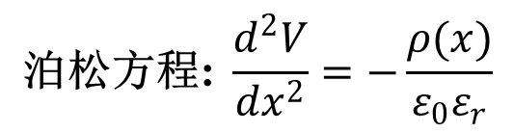







第五章 半导体结构理论：§5.2 pn结：基本结构：pn结的形成
突变结空间电荷区的电场E(x)、电势V(x)、宽度X_{D}
$$qN_{A}x_{p}⋅S=qN_{D}x_{n}⋅S$$
$$N_{A}x_{p}=N_{D}x_{n}$$
$$\text{泊松方程}\text{: }\frac{d^{2}V}{dx^{2}}=−\frac{ρ(x)}{ε_{0}ε_{r}}$$
$$\left.\begin{matrix} \\ \\ \end{matrix}\right\} \frac{dE}{dx}=\frac{ρ(x)}{ε_{0}ε_{r}}$$
$$−x_{p}$$
$x_{n}$
$$E=−\frac{dV}{dx}$$
掺杂浓度高的一侧，空间电荷区域窄。所以空间电荷区主要在掺杂浓度低的一侧扩展。
$$=\int{\frac{−qN_{A}}{ε_{0}ε_{r}}dx}$$
P区：$E=\int{\frac{ρ(x)}{ε_{0}ε_{r}}dx}$
P区：$E=−\frac{qN_{A}}{ε_{0}ε_{r}}\left(x+x_{p}\right)$
N区：$E=\frac{qN_{D}}{ε_{0}ε_{r}}\left(x−x_{n}\right)$

Slide 32










第五章 半导体结构理论：§5.2 pn结：基本结构：pn结的形成
突变结空间电荷区的电场E(x)、电势V(x)、宽度X_{D}
$$0 V_{D}$$
$$N_{A}x_{p}=N_{D}x_{n}$$
P区：$E=−\frac{qN_{A}}{ε_{0}ε_{r}}\left(x+x_{p}\right)$
N区：$E=\frac{qN_{D}}{ε_{0}ε_{r}}\left(x−x_{n}\right)$
$$−x_{p}$$
$x_{n}$
$$E=−\frac{dV}{dx}$$
$$=\frac{qN_{A}}{2ε_{0}ε_{r}}{\left(x+x_{p}\right)}^{2}+C_{1}$$
P区：$V=−\int{Edx}$
N区：$V=−\frac{qN_{D}}{2ε_{0}ε_{r}}{\left(x−x_{n}\right)}^{2}+C_{2}$
P区：$V=\frac{qN_{A}}{2ε_{0}ε_{r}}{\left(x+x_{p}\right)}^{2}$
N区：$V=−\frac{qN_{D}}{2ε_{0}ε_{r}}{\left(x−x_{n}\right)}^{2}+V_{D}$

Slide 33





第五章 半导体结构理论：§5.2 pn结：基本结构：pn结的形成
突变结空间电荷区的电场E(x)、电势V(x)、宽度X_{D}
$$0 V_{D}$$
$$N_{A}x_{p}=N_{D}x_{n}$$
P区：$E=−\frac{qN_{A}}{ε_{0}ε_{r}}\left(x+x_{p}\right)$
N区：$E=\frac{qN_{D}}{ε_{0}ε_{r}}\left(x−x_{n}\right)$
$$−x_{p}$$
$x_{n}$
P区：$V=\frac{qN_{A}}{2ε_{0}ε_{r}}{\left(x+x_{p}\right)}^{2}$
N区：$V=−\frac{qN_{D}}{2ε_{0}ε_{r}}{\left(x−x_{n}\right)}^{2}+V_{D}$
$$V_{D}=\frac{q}{2ε_{0}ε_{r}}(N_{A}x_{p}^{2}+N_{D}x_{n}^{2})$$
$$\frac{q}{2ε_{0}ε_{r}}N_{A}x_{p}^{2}=−\frac{q}{2ε_{0}ε_{r}}N_{D}x_{n}^{2}+V_{D}$$

Slide 34




第五章 半导体结构理论：§5.2 pn结：基本结构：pn结的形成
突变结空间电荷区的电场E(x)、电势V(x)、宽度X_{D}
$$0 V_{D}$$
$$N_{A}x_{p}=N_{D}x_{n}$$
$$X_{D}=x_{p}+x_{n}$$
$$−x_{p}$$
$x_{n}$
$$x_{p}=\frac{N_{D}}{N_{A}+N_{D}}X_{D}$$
$$x_{n}=\frac{N_{A}}{N_{A}+N_{D}}X_{D}$$
$$V_{D}=\frac{q}{2ε_{0}ε_{r}}(N_{A}x_{p}^{2}+N_{D}x_{n}^{2})$$
$$\frac{q}{2ε_{0}ε_{r}}N_{A}x_{p}^{2}=−\frac{q}{2ε_{0}ε_{r}}N_{D}x_{n}^{2}+V_{D}$$
$$X_{D}={\left[V_{D}\left(\frac{2ε_{r}ε_{0}}{q}\right)\left(\frac{N_{A}+N_{D}}{N_{A}N_{D}}\right)\right]}^{1/2}$$
X_{D}

Slide 35



第五章 半导体结构理论：§5.2 pn结：基本结构：pn结的形成
突变结空间电荷区的电场E(x)、电势V(x)、宽度X_{D}
$$0 V_{D}$$
$$N_{A}x_{p}=N_{D}x_{n}$$
P区：$E=−\frac{qN_{A}}{ε_{0}ε_{r}}\left(x+x_{p}\right)$
N区：$E=\frac{qN_{D}}{ε_{0}ε_{r}}\left(x−x_{n}\right)$
$$−x_{p}$$
$x_{n}$
P区：$V=\frac{qN_{A}}{2ε_{0}ε_{r}}{\left(x+x_{p}\right)}^{2}$
N区：$V=−\frac{qN_{D}}{2ε_{0}ε_{r}}{\left(x−x_{n}\right)}^{2}+V_{D}$
$$X_{D}={\left[V_{D}\left(\frac{2ε_{r}ε_{0}}{q}\right)\left(\frac{N_{A}+N_{D}}{N_{A}N_{D}}\right)\right]}^{1/2}$$

Slide 36

第五章 半导体结构理论：§5.2 pn结：基本结构：pn结的形成
突变结空间电荷区的电场E(x)、电势V(x)、宽度X_{D}
$$0 V_{D}$$
$$N_{A}x_{p}=N_{D}x_{n}$$
P区：$E=−\frac{qN_{A}}{ε_{0}ε_{r}}\left(x+x_{p}\right)$
N区：$E=\frac{qN_{D}}{ε_{0}ε_{r}}\left(x−x_{n}\right)$
$$−x_{p}$$
$x_{n}$
P区：$V=\frac{qN_{A}}{2ε_{0}ε_{r}}{\left(x+x_{p}\right)}^{2}$
N区：$V=−\frac{qN_{D}}{2ε_{0}ε_{r}}{\left(x−x_{n}\right)}^{2}+V_{D}$
$$X_{D}={\left[V_{D}\left(\frac{2ε_{r}ε_{0}}{q}\right)\left(\frac{N_{A}+N_{D}}{N_{A}N_{D}}\right)\right]}^{1/2}$$

Slide 37




第五章 半导体结构理论：§5.2 pn结：基本结构：pn结能带
pn结能带(Energy band)：
0 V_{D}
- +
n_{p0}
n_{n0}
p_{p0}
势垒区
p_{n0}
热平衡时的能带图

Slide 38
第五章 半导体结构理论：§5.2 pn结：基本结构：pn结能带
物理参量：
0 V_{D}
n_{p0}
n_{n0}
- +
p_{p0}
势垒区
p_{n0}
热平衡时的能带图
势垒区高度qV_{D} 空间电荷区的接触电势差 V_{D}
势垒区宽度 X_{D} 空间电荷区 宽度X_{D}
势垒区的载流子浓度分布n(x)、p(x)？

Slide 39







第五章 半导体结构理论：§5.2 pn结：基本结构：pn结能带
势垒区高度qV_{D}
接触电势差V_{D}
$$qV_{D}=E_{Fn}−E_{Fp}$$
n_{p0}
n_{n0}
p_{p0}
势垒区
p_{n0}
热平衡时的能带图
$$n_{n0}=n_{i}e^{\frac{(E_{Fn}−E_{i})}{k_{0}T}}$$
n型半导体中的电子浓度为
$$\frac{n_{n0}}{n_{p0}}=e^{\frac{(E_{Fn}−E_{Fp})}{k_{0}T}}$$
$$n_{p0}=n_{i}e^{\frac{(E_{Fp}−E_{i})}{k_{0}T}}$$
p型半导体中的电子浓度为
$$∴\text{平衡时}：\begin{matrix}\end{matrix}\frac{n_{n0}}{n_{p0}}=e^{\frac{qV_{D}}{k_{0}T}}$$
$$\underset{→}{ }\frac{qV_{D}}{k_{0}T}=\ln{\frac{n_{n0}}{n_{p0}}}$$

Slide 40




第五章 半导体结构理论：§5.2 pn结：基本结构：pn结能带
接触电势差 (The Contact Potential):
$$V_{D}=\frac{k_{0}T}{q}\ln{\frac{n_{n0}}{n_{p0}}}$$
$$=\frac{k_{0}T}{q}\ln{\frac{n_{n0}p_{p0}}{n_{i}^{2}}}$$
$$\text{非简并,全电离}\text{:}\begin{matrix}\end{matrix}\begin{matrix}\end{matrix}n_{n0}≈N_{D}\begin{matrix}\end{matrix}\begin{matrix}\end{matrix}p_{p0}≈N_{A}$$
$$∴V_{D}=\frac{k_{0}T}{q}\ln{\frac{N_{D}N_{A}}{n_{i}^{2}}}$$
势垒高度 qV_{D}~ N_{D}、N_{A}、E_{g} 、T
$$X_{D}={\left[V_{D}\left(\frac{2ε_{r}ε_{0}}{q}\right)\left(\frac{N_{A}+N_{D}}{N_{A}N_{D}}\right)\right]}^{1/2}$$
X_{D}~ N_{D}、N_{A}、E_{g} 、T

Slide 41








第五章 半导体结构理论：§5.2 pn结：基本结构：pn结能带
$$qV(x)$$
$$qV_{D}−qV(x)$$
载流子分布
(Carrier distributions)
n_{p0}
n(x)
n_{n0}
0
p_{p0}
势垒区
p_{n0}
$$\frac{n_{n0}}{n_{p0}}=e^{\frac{qV_{D}}{k_{0}T}}$$
$$n\left(x\right)=n_{p0}e^{\frac{qV(x)}{k_{0}T}}$$
$$n\left(x\right)=n_{n0}e^{−\frac{qV_{D}−qV(x)}{k_{0}T}}$$
$$p\left(x\right)=p_{p0}e^{−\frac{qV(x)}{k_{0}T}}$$
$$p\left(x\right)=p_{n0}e^{\frac{qV_{D}−qV(x)}{k_{0}T}}$$

Slide 42





第五章 半导体结构理论：§5.2 pn结：基本结构：pn结能带
$$n\left(x\right)=n_{p0}e^{\frac{qV(x)}{k_{0}T}}$$
$$p\left(x\right)=p_{p0}e^{−\frac{qV(x)}{k_{0}T}}$$
或
$$n\left(x\right)=n_{n0}e^{−\frac{qV_{D}−qV(x)}{k_{0}T}}$$
$$p\left(x\right)=p_{n0}e^{\frac{qV_{D}−qV(x)}{k_{0}T}}$$

Slide 43
第五章 半导体结构理论：§5.2 pn结
第五章 半导体结构理论
§5.1 半导体与外界作用
§5.2 pn结
(pn junction)
基本结构
正偏、反偏I-V特性
常规特性
I-V整流特性、阈值电压、反向饱和电流
异常特性
势垒、扩散电容

Slide 44

第五章 半导体结构理论：§5.2 pn结：常规特性：pn结的I-V特性
常规特性
pn结的I-V特性：
假设：
势垒区的自由载流子全部耗尽；
忽略势垒区载流子的产生和复合；
小注入：注入非子的浓度远小于多子的浓度。
在注入时，忽略扩散区的漂移电流。

Slide 45




第五章 半导体结构理论：§5.2 pn结：常规特性：pn结的I-V特性
正向偏置(Forward bias)
外加电场与内建电场方向相反，削弱了内建电场，并使势垒两端的电势差由V_{D}减小为(V_{D}-V_{f})，势垒区变薄。
$$X_{D}={\left[V_{D}\left(\frac{2ε_{r}ε_{0}}{q}\right)\left(\frac{N_{A}+N_{D}}{N_{A}N_{D}}\right)\right]}^{\frac{1}{2}}$$
$$X_{D}={\left[\left(V_{D}−V_{f}\right)\left(\frac{2ε_{r}ε_{0}}{q}\right)\left(\frac{N_{A}+N_{D}}{N_{A}N_{D}}\right)\right]}^{\frac{1}{2}}$$
正向偏置
漂移=扩散
漂移 <扩散
存在净扩散电流
非平衡态

Slide 46



第五章 半导体结构理论：§5.2 pn结：常规特性：pn结的I-V特性
$$n_{p0}$$
$$n_{n0}$$
漂移↓ <扩散
Neutral region
Diffusion region
Space charge region
外加正向偏压
由于电场作用而使非平衡载流子进入半导体的过程称为电注入

Slide 47



第五章 半导体结构理论：§5.2 pn结：常规特性：pn结的I-V特性
正向偏置下的能带图
平衡时
正向偏置

Slide 48






第五章 半导体结构理论：§5.2 pn结：常规特性：pn结的I-V特性
正向偏置下的电流
p区空穴向n区扩散→空穴扩散电流：
$$J_{p}(x)=−qD_{p}\frac{dΔp(x)}{dx}$$
$$\underset{→}{ \text{样品足够厚 }}J_{p}(x)=q\frac{D_{p}}{L_{p}}Δp(x)$$
n区电子向P区扩散→电子扩散电流：
$$J_{n}(x)=qD_{p}\frac{dΔn(x)}{dx}$$
$$\underset{→}{ \text{样品足够厚 }}J_{n}(x)=q\frac{D_{n}}{L_{n}}Δn(x)$$
这两股电流之和就是正向偏置下流过pn结的电流。

Slide 49




第五章 半导体结构理论：§5.2 pn结：常规特性：pn结的I-V特性
根据电流连续性原理，通过p-n结中任一截面的总电流是相等的，只是对于不同的截面，电子电流和空穴电流的比例有所不同而已。
两股电流之和(忽略了势垒区载流子的产生和复合)
$$J_{p}(x)=−qD_{p}\frac{dΔp(x)}{dx}=q\frac{D_{p}}{L_{p}}Δp(x)$$
?
$$J_{n}(x)=qD_{p}\frac{dΔn(x)}{dx}=q\frac{D_{n}}{L_{n}}Δn(x)$$
-x_{p}截面：
$$J=J_{n}(−x_{p})+J_{p}(−x_{p})$$
$$J=J_{n}(−x_{p})+J_{p}(x_{n})$$
求这两股电流之和

Slide 50







第五章 半导体结构理论：§5.2 pn结：常规特性：pn结的I-V特性
$$J_{p}\left(x_{n}\right)=−qD_{p}\frac{dΔp(x)}{dx}|_{x_{n}}=q\frac{D_{p}}{L_{p}}Δp\left(x_{n}\right)$$
$$Δp\left(x_{n}\right)=p_{n}\left(x_{n}\right)−p_{n0}$$
$$=p_{n0}\left(e^{\frac{qV_{f}}{k_{0}T}}−1\right)$$
$$J_{p}\left(x_{n}\right)=q\frac{D_{p}}{L_{p}}p_{n0}\left(e^{\frac{qV_{f}}{k_{0}T}}−1\right)$$
$$\text{同理:}J_{n}\left(x_{p}\right)=q\frac{D_{n}}{L_{n}}n_{p0}\left(e^{\frac{qV_{f}}{k_{0}T}}−1\right)$$

Slide 51




第五章 半导体结构理论：§5.2 pn结：常规特性：pn结的I-V特性
$$J_{p}\left(x_{n}\right)=q\frac{D_{p}}{L_{p}}p_{n0}\left(e^{\frac{qV_{f}}{k_{0}T}}−1\right)$$
$$J_{n}\left(x_{p}\right)=q\frac{D_{n}}{L_{n}}n_{p0}\left(e^{\frac{qV_{f}}{k_{0}T}}−1\right)$$
$$J=J_{n}(−x_{P})+J_{P}(x_{n}) \\ =q\left(\frac{n_{p0}D_{n}}{L_{n}}+\frac{p_{n0}D_{p}}{L_{p}}\right)\left(e^{\frac{qV_{f}}{k_{0}T}}−1\right) \\ =J_{s}\left(e^{\frac{qV_{f}}{k_{0}T}}−1\right)$$
→肖克莱方程
$$\text{一般}qV_{f}≫k_{0}T,_{}∴J≈J_{s}e^{\frac{qV_{f}}{k_{0}T}}$$

Slide 52



第五章 半导体结构理论：§5.2 pn结：常规特性：pn结的I-V特性
反向偏置(Reverse bias)
外加电场与内建电场方向一致，增强了内建电场，并使势垒两端的电势差由V_{D}增加为(V_{D}+V_{r})，势垒区变宽。
$$X_{D}={\left[V_{D}\left(\frac{2ε_{r}ε_{0}}{q}\right)\left(\frac{N_{A}+N_{D}}{N_{A}N_{D}}\right)\right]}^{\frac{1}{2}}$$
$$X_{D}={\left[\left(V_{D}+V_{r}\right)\left(\frac{2ε_{r}ε_{0}}{q}\right)\left(\frac{N_{A}+N_{D}}{N_{A}N_{D}}\right)\right]}^{\frac{1}{2}}$$
反向偏置
漂移=扩散
漂移 >扩散
势垒区两侧边界上的少数载流子被强电场扫过势垒区。使边界处的少子浓度低于体内。产生少子的扩散运动，形成反向扩散电流。

Slide 53




第五章 半导体结构理论：§5.2 pn结：常规特性：pn结的I-V特性
类似于正向偏置的方法，
可求得反向电流密度：
$$∴J_{r}=J_{s}\left(e^{{qV_{r}}/{k_{0}T}}−1\right)$$
$$\text{一般}qV_{r}≫k_{0}T,_{}∴J≈−J_{s}$$
式中J_{s}不随反向电压变化，
称为反向饱和电流密度；
负号表示反向电流方向与正向电流方向相反。

Slide 54







第五章 半导体结构理论：§5.2 pn结：常规特性：pn结的I-V特性
n_{p0}
n_{n0}
热平衡
扩散=漂移
$$\frac{n_{n0}}{n_{p0}}=e^{\frac{qV_{D}}{k_{0}T}}$$
中性区
正向偏压下
$$Δn(−x_{p})=n_{p}(−x_{p})−n_{p0}=n_{p0}\left(e^{\frac{qV_{f}}{k_{0}T}}−1\right)$$
$$J=q\frac{D_{n}}{L_{n}}Δn\left(−x_{p}\right)+q\frac{D_{p}}{L_{p}}Δp\left(x_{n}\right)$$
$$=J_{s}e^{\frac{qV_{f}}{k_{0}T}}$$
$$Δp\left(x_{n}\right)=p_{n}\left(x_{n}\right)−p_{n0}=p_{n0}\left(e^{\frac{qV_{f}}{k_{0}T}}−1\right)$$
反向偏压下
$$J=J_{s}\left(e^{−\frac{qV_{r}}{k_{0}T}}−1\right)≈−J_{s}$$

Slide 55







第五章 半导体结构理论：§5.2 pn结：常规特性：I-V曲线的整流特性
Rectification characteristic of I-V curve：
$$J_{s}=q\left(\frac{n_{p0}D_{n}}{L_{n}}+\frac{p_{n0}D_{p}}{L_{p}}\right)$$
$$J=J_{s}\left(e^{{qV}/{k_{0}T}}−1\right)$$
有整流特性
电阻可变性
V_{T}
$$V_{D}=\frac{k_{0}T}{q}\ln{\frac{N_{D}N_{A}}{n_{i}^{2}}}$$
$$−J_{s}$$
阈值电压
反向饱和电流密度
Ge、Si、 GaAs：
0.3、0.7、1V
E_{g}↑→ n_{i}↓→V_{D}↑→V_{T}↑

Slide 56





第五章 半导体结构理论：§5.2 pn结：常规特性：I-V曲线的整流特性
p-n结的温度效应：
均与T有关
$$J_{s}=q\left(\frac{n_{p0}D_{n}}{L_{n}}+\frac{p_{n0}D_{p}}{L_{p}}\right)$$
$$J=J_{s}\left(e^{{qV}/{k_{0}T}}−1\right)$$
$$n_{p0}=\frac{n_{i}^{2}}{N_{A}}∝T^{3}e^{−\frac{E_{g}}{k_{0}T}}$$
$$\frac{D_{n}}{L_{n}}\sim T^{\frac{γ}{2}}$$
$$E_{g}=E_{g}(0)+βT$$
反向饱和电流随温度上升按指数增加。
$$T↑→n_{p0},p_{n0}↑→J_{s}↑$$
$$J_{f}=J_{s}e^{\frac{qV_{f}}{k_{0}T}}∝\left(T^{3}e^{−\frac{E_{g}(0)+βT}{k_{0}T}}\right)e^{\frac{qV_{f}}{k_{0}T}}\sim T^{3}e^{−\frac{E_{g}(0)−qV_{f}}{k_{0}T}}$$
T ↑ → J_{f} ↑

Slide 57
第五章 半导体结构理论：§5.2 pn结：常规特性：pn结电容
pn结电容(Capacitance of pn Junctions)：
pn结的直流伏-安特性表明：
a. 具有单向导电性;
b. 具有可变电阻性。
pn结的交流特性表明:
pn结还具有可变电容的性质;
特别是在高频运用时，电容效应更显著。

Slide 58



第五章 半导体结构理论：§5.2 pn结：常规特性：pn结电容
pn结电容包括势垒电容和扩散电容两部分
势垒电容C_{T}
以外加正向电压为例
$$V↑→X_{D}↓→\text{表示存入了电子和空穴}$$
$$V↓→X_{D}↑→\text{表示取出了电子和空穴}$$
$$ΔV↑→ΔX_{D}↑→ΔQ↑$$
势垒电容：由于势垒区电荷量的变化表现出来的电容效应
也称结电容(Junction capacitance)
$$C_{T}=\frac{dQ}{dV}=\frac{εA}{X_{D}}$$

Slide 59






第五章 半导体结构理论：§5.2 pn结：常规特性：pn结电容
$$C_{T}=\frac{dQ}{dV}=\frac{εA}{X_{D}}$$
势垒电容：
对于突变结：
$$X_{D}={\left[\left(V_{D}−V\right)\frac{2ε_{0}ε_{r}}{q}×\frac{N_{A}+N_{D}}{N_{A}N_{D}}\right]}^{\frac{1}{2}}$$
$$C_{T}=A{\left[\frac{εq}{2}×\frac{1}{V_{D}−V}×\frac{N_{A}N_{D}}{N_{A}+N_{D}}\right]}^{\frac{1}{2}}$$
耗尽层条件近似成立
反偏时适用
正偏下的经验公式：
$$C_{T}=4C_{T}(0) \\ =4A{\left[\frac{εq}{2}×\frac{1}{V_{D}}×\frac{N_{A}N_{D}}{N_{A}+N_{D}}\right]}^{\frac{1}{2}}$$

Slide 60




第五章 半导体结构理论：§5.2 pn结：常规特性：pn结电容
$$C_{T}=\frac{dQ}{dV}=\frac{εA}{X_{D}}$$
势垒电容：
对于线性缓变结：
$$X_{D}={\left[\frac{12ε_{0}ε_{r}\left(V_{D}−V\right)}{qα_{j}}\right]}^{\frac{1}{3}}$$
$$C_{T}=A{\left[\frac{qα_{j}ε^{2}}{12\left(V_{D}−V\right)}\right]}^{\frac{1}{3}}$$
$$α_{j}：\text{杂质浓度梯度}$$

Slide 61



第五章 半导体结构理论：§5.2 pn结：常规特性：pn结电容
扩散电容C_{D}
扩散电容：ΔV变化→ΔQ变化
ΔQ：扩散区储存的电荷量
也称电荷存储电容(charge storage capacitance)
$$C_{D}=\frac{dQ}{dV}=\frac{dQ_{p}}{dV}+\frac{dQ_{n}}{dV}$$

Slide 62




第五章 半导体结构理论：§5.2 pn结：常规特性：pn结电容
$$C_{D}=\frac{dQ}{dV}=\frac{dQ_{p}}{dV}+\frac{dQ_{n}}{dV}$$
$$Q_{p}=\int_{x_{n}}^{+∞}{qΔp(x)}dx \\ =\int_{x_{n}}^{+∞}{qp_{n0}}(e^{\frac{qV}{k_{0}T}}−1)e^{−\frac{(x−x_{n})}{L_{p}}}dx \\ =qL_{p}p_{n0}(e^{\frac{qV}{k_{0}T}}−1)$$
$$\text{同理}：Q_{n}=\int_{x_{n}}^{+∞}{qΔn(x)}dx \\ =qL_{n}n_{p0}(e^{\frac{qV}{k_{0}T}}−1)$$
$$C_{D}=C_{Dp}+C_{Dn}=\frac{Aq^{2}}{k_{0}T}(L_{p}p_{n0}+L_{n}n_{p0})e^{\frac{qV}{k_{0}T}}$$

Slide 63





第五章 半导体结构理论：§5.2 pn结：常规特性：pn结电容
总电容
pn结的总电容为势垒电容和扩散电容之和
$$C_{j}=\frac{dQ}{dV}=\frac{d(Q_{T}+Q_{p}+Q_{n})}{dV}=C_{T}+C_{D}$$
$$C_{T}=A{\left[\frac{εq}{2}×\frac{1}{V_{D}−V}×\frac{N_{A}N_{D}}{N_{A}+N_{D}}\right]}^{\frac{1}{2}}$$
$$C_{D}=\frac{Aq^{2}}{k_{0}T}(L_{p}p_{n0}+L_{n}n_{p0})e^{\frac{qV}{k_{0}T}}$$
小正向偏置pn结,
反向偏置pn结时，
以C_{T}为主，C_{j}≈C_{T}
大正向偏置pn结时，以C_{D}为主，C_{j}≈C_{D}
C_{T}与C_{D}都与p-n结的面积A成正比，且随外加电压而变化。

Slide 64
第五章 半导体结构理论：§5.2 pn结：常规特性：pn结电容
铝合金
小球
正极引线
正极
引线
N型锗片
负极
引线
PN结
N型锗
金锑
合金
负极引线
外壳
触丝
底座
点接触型
面接触型
正极 引线
负极 引线
P
目前主要使用
N
P 型支持衬底
集成电路中平面型

Slide 65
第五章 半导体结构理论：§5.2 pn结：常规特性：pn结电容
正极
引线
N型锗片
负极
引线
外壳
触丝
点接触型
点接触型二极管是在锗或硅材料的单晶片上压触一根金属针后，再通过电流而形成的。因此，其PN结的静电容量小，适用于高频电路。
因为构造简单，所以价格便宜。对于小信号的检波、整流、调制、混频和限幅等一般用途而言，它是分立器件中应用范围较广的类型。

Slide 66
第五章 半导体结构理论：§5.2 pn结：常规特性：pn结电容
铝合金
小球
正极引线
PN结
N型锗
金锑
合金
负极引线
底座
面结型与点接触型二极管相比较，用于大电流整流；正向特性和反向特性好。
面接触型
正极 引线
负极 引线
P
N
P 型支持衬底
集成电路中平面型

Slide 67
第五章 半导体结构理论：§5.2 pn结：常规特性
作业197∼198：10、11、12、14、15

Slide 68
第五章 半导体结构理论：§5.2 pn结
第五章 半导体结构理论
§5.1 半导体与外界作用
§5.2 pn结
(pn junction)
基本结构
常规特性
正向小、大电压、反偏的非理想因素
异常特性
雪崩、齐纳击穿
pn结的遂穿效应

Slide 69


第五章 半导体结构理论：§5.2 pn结：异常特性：pn结I-V特性的非理想因素
异常特性
pn结I-V特性的非理想因素：
产生偏差的原因：
(1)反向偏置时忽略了势垒区的产生电流。
(2)正向小电压时忽略了势垒区的复合电流；
(3)正向大电压时忽略了扩散区的漂移电流和体电阻上的压降。

Slide 70
第五章 半导体结构理论：§5.2 pn结：异常特性：pn结I-V特性的非理想因素
大注入时体电阻分压影响
势垒区复合电流影响
势垒区产生电流影响

Slide 71


第五章 半导体结构理论：§5.2 pn结：异常特性：pn结的击穿
pn结的击穿(Breakdown)：
在反向偏置下，当反向电压很大时， p-n结的反向电流突然增加，从而破坏了pn结的整流特性-- pn结的击穿。
禁带宽度较窄的半导体易发生这种击穿。
$$\text{击穿}\left\{\begin{matrix}\begin{matrix}\text{热击穿} \\ \end{matrix} \\ \text{电击穿}\left\{\begin{matrix}\text{雪崩击穿} \\ \text{齐纳击穿}\end{matrix}\right.\end{matrix}\right.$$

Slide 72


第五章 半导体结构理论：§5.2 pn结：异常特性：pn结的击穿
雪崩击穿(Avalanche breakdown)
pn结中的电场随着反向电压的增加而增加，少数载流子通过反向扩散进入势垒区时获得的动能也就越来越大，当载流子的动能大到一定数值后，与中性原子碰撞时，可以把中性原子的价电子激发到导带，形成电子-空穴对—碰撞电离。
连锁反应，使载流子的数量倍增式的急剧增多，因而pn结的反向电流也急剧增大，形成雪崩击穿。

Slide 73

第五章 半导体结构理论：§5.2 pn结：异常特性：pn结的击穿
影响雪崩击穿电压的主要因素：
$$V_{D}=\frac{k_{0}T}{q}\ln{\frac{N_{D}N_{A}}{n_{i}^{2}}}$$
1.掺杂浓度：掺杂浓度高，击穿电压小。
杂质浓度高→空间电荷区电场大→载流子能够获得的动能大→利于雪崩倍增
但是，杂质浓度很高→势垒区宽度很窄→载流子的加速过程不易完成→不利于雪崩倍增
2.禁带宽度: 禁带宽度越宽，击穿电压越大。
碰撞电离困难
3.温度: 温度升高，击穿电压增大(正温度系数)
温度↑→晶格振动散射↑→电子、空穴获得的能量易损失→不利于雪崩倍增

Slide 74


第五章 半导体结构理论：§5.2 pn结：异常特性：pn结的击穿
齐纳击穿(Zener berakdown)或隧道击穿
是掺杂浓度较高的非简并pn结中的击穿机制。
X_{AB}
根据量子力学，当势垒宽度X_{AB}足够窄时，将有p区电子穿透禁带。当外加反向电压很大时，能带严重倾斜，势垒宽度X_{AB}变得更窄，造成很大的反向电流―齐纳击穿。

Slide 75

第五章 半导体结构理论：§5.2 pn结：异常特性：pn结的击穿
X_{AB}
影响齐纳击穿电压的主要因素：
X_{D}
1.掺杂浓度：掺杂浓度高，击穿电压小。
杂质浓度↑→势垒区宽度↓→隧道长度↓→易发生隧道击穿
2.禁带宽度：禁带宽度越宽，击穿电压越大。
禁带宽度↑→隧道长度↑→不易隧道击穿
3.温度：温度升高，击穿电压下降(负温度系数)。
温度↑→禁带宽度↓→势垒区宽度↓→隧道长度↓

Slide 76



第五章 半导体结构理论：§5.2 pn结：异常特性：pn结的击穿
结论：
齐纳击穿电压具有负的温度系数，
雪崩击穿电压具有正的温度系数，
因此，这种温度效应是区分两种击穿机构的重要方法。
掺杂浓度高，反向偏压不高的情况下，易发生齐纳击穿；
反向偏压较高的情况下，易发生雪崩击穿。
例如Si和Ge：
$$qV_{BR}<4E_{g}$$
齐纳击穿(隧道击穿)
$$qV_{BR}>6E_{g}$$
雪崩击穿
$$4E_{g}<qV_{BR}<6E_{g}$$
两者均存在

Slide 77


第五章 半导体结构理论：§5.2 pn结：异常特性：pn结的击穿
击穿特性的应用举例
1.稳压管

Slide 78


第五章 半导体结构理论：§5.2 pn结：异常特性：pn结的击穿
2.碰撞电离雪崩渡越时间二极管
(Impact Avalanche Transit Time/IMPATT)
电子漂移区
微波功率器件
雪崩电离停止
雪崩电离
加反向直流电压使IMPATT正好处于雪崩击穿临界点，再叠加一个小的微波信号。

Slide 79

第五章 半导体结构理论：§5.2 pn结：异常特性：pn结的击穿
小结：
一般用途
整流二极管、稳压二极管、发光二极管、光敏(电)二极管
重掺杂pn结
隧道二极管

Slide 80

第五章 半导体结构理论：§5.2 pn结：异常特性：pn结的隧道效应
pn结的隧道效应：
当pn结的两边都是重掺杂时：
费米能级分别进入导带和价带
势垒十分薄
平衡时
在外加正向或反向电压下,有些载流子将可能穿透势垒产生额外的电流—隧道电流

Slide 81




第五章 半导体结构理论：§5.2 pn结：异常特性：pn结的隧道效应
- +
热平衡(无外加电压)
加正向电压的情况
加反向电压的情况
扩散电流

Slide 82

第五章 半导体结构理论：§5.2 pn结：异常特性：pn结的隧道效应
隧道二极管应用电路
图(a). 隧道二极管的伏安特性
(b). 常用的隧道二极管脉冲电路
若选取R、E的不同数值，可作三种具有代表性的直流负载线：
负载线Ⅰ：与伏安特性交于低压正阻区a点，它是稳定点，用于构成单稳电路。
负载线Ⅱ：与伏安特性相交于负阻区的b点，它是不稳定点，用于构成多谐 振荡电路。
负载线Ⅲ：与伏安特性交于C、D、E三点，C、E为稳定点，D为不稳定点，用于构成双稳电路。
因此，选取不同的静态工作点负载线，就可获得不同类型的脉冲电路。

Slide 83

第五章 半导体结构理论：§5.2 pn结：异常特性：pn结的隧道效应
隧道二极管的优点：
隧道结
p-n结
温度影响小、高频特性良好
单位时间通过p-n隧道结的多子数目起伏小。
电子穿过势垒极其迅速
应用于低噪声高频放大器及高频振荡器中(其工作频率可达毫米波段)，也可以被应用于高速开关电路中。

Slide 84
第五章 半导体结构理论
第五章 半导体结构理论
§5.1 半导体与外界作用
§5.2 pn结
§5.3 异质结
§5.4 金属-半导体结构

Slide 85

第五章 半导体结构理论：§5.3 异质结
第五章 半导体结构理论
§5.1 半导体与外界作用
§5.2 pn结
§5.3 异质结
$$\text{异质结}\left\{\begin{matrix}\text{异型异质结}\left\{\begin{matrix}p−n\text{型} \\ n−p\text{型}\end{matrix}\right. \\ \text{同型异质结}\left\{\begin{matrix}p−p\text{型} \\ n−n\text{型}\end{matrix}\right.\end{matrix}\right.$$

Slide 86
第五章 半导体结构理论：§5.3 异质结
第五章 半导体结构理论
§5.1 半导体与外界作用
§5.2 pn结
§5.3 异质结
各种异质结的能带
用途

Slide 87


第五章 半导体结构理论：§5.3 异质结：各种异质结的能带
各种异质结的能带
p-n型
功函数：W=E₀-E_{F}
亲和能：X=E₀-E_{c}
电离能：X=E₀-E_{v}
功函数
电子亲和能
空穴耗尽
电子耗尽
E₀

Slide 88
第五章 半导体结构理论：§5.3 异质结：各种异质结的能带
结处能带位置不变，能带偏移ΔE接触前后保持不变
平衡后有统一的费米能级，原来E_{F}高的↓，原来E_{F}低的↑
远离结的体内(中性区)，能带随费米能级平移
结处能带通常有凹口和尖峰
导带底高度差小，价带顶高度差大，意味着电子电流在总电流中比重增大

Slide 89


第五章 半导体结构理论：§5.3 异质结：各种异质结的能带
n-p型
电子耗尽
空穴耗尽

Slide 90


第五章 半导体结构理论：§5.3 异质结：各种异质结的能带
p-p型
空穴积累
空穴耗尽

Slide 91


第五章 半导体结构理论：§5.3 异质结：各种异质结的能带
n-n型
电子积累
电子耗尽

Slide 92
第五章 半导体结构理论：§5.3 异质结：用途
异质结的用途
可提高注入比
窗口效应
限制光子的光波导壁界
限制载流子的势垒

Slide 93




第五章 半导体结构理论：§5.3 异质结：用途
可提高注入比
在总电流中电子电流与空穴电流之比，称为电子的注入比。
以pn结为例，借用同质pn结的电流表达式，做些定性讨论。
$$J_{f}=q\left(\frac{D_{n}n_{p0}}{L_{n}}+\frac{D_{p}p_{n0}}{L_{p}}\right)\left(e^{\frac{qV_{f}}{k_{0}T}}−1\right)$$
外加正偏：
$$J_{n}=q\frac{D_{n}}{L_{n}}n_{p0}\left(e^{\frac{qV_{f}}{k_{0}T}}−1\right)$$
$$\frac{J_{n}}{J_{p}}=\frac{D_{n}L_{p}}{D_{p}L_{n}}⋅\frac{n_{p0}}{p_{n0}}$$
$$J_{p}=q\frac{D_{p}}{L_{p}}p_{n0}\left(e^{\frac{qV_{f}}{k_{0}T}}−1\right)$$

Slide 94



第五章 半导体结构理论：§5.3 异质结：用途
$$\frac{J_{n}}{J_{p}}=\frac{D_{n}L_{p}}{D_{p}L_{n}}⋅\frac{n_{p0}}{p_{n0}}=\frac{D_{n}L_{p}}{D_{p}L_{n}}⋅\frac{({n_{i}}^{2})_{p}}{({n_{i}}^{2})_{n}}⋅\frac{n_{n0}}{p_{p0}}=\frac{D_{n}L_{p}N_{D}}{D_{p}L_{n}N_{A}}e^{\frac{ΔE}{k_{0}T}}$$
同质pn结
$$ΔE=ΔE_{c}+ΔE_{v}=(E_{g})_{n}−(E_{g})_{p}$$

Slide 95


第五章 半导体结构理论：§5.3 异质结：用途
窗口效应
$$(E_{g})_{p}<hν<(E_{g})_{n}$$
应用:
发光二极管
太阳能电池

Slide 96



第五章 半导体结构理论：§5.3 异质结：用途
限制光子的光波导壁界
限制载流子的势垒
(1)
(2)
(3)

Slide 97
第五章 半导体结构理论
第五章 半导体结构理论
§5.1 半导体与外界作用
§5.2 pn结
§5.3 异质结
§5.4 金属-半导体结构

Slide 98
第五章 半导体结构理论
第五章 半导体结构理论
§5.3 异质结
§5.4 金属-半导体结构

Slide 99
第五章 半导体结构理论：§5.4 金属-半导体结构
第五章 半导体结构理论
§5.3 异质结
§5.4 金属-半导体结构
能带图
整流特性
肖特基势垒二极管
欧姆接触

Slide 100

第五章 半导体结构理论：§5.4 金属-半导体结构：能带图
能带图
真空能级
功函数：W=E₀-E_{F}
亲和能：X=E₀-E_{c}
电离能：X=E₀-E_{v}
接触后能带图：
热平衡时具有统一的E_{F}，通常以(E_{F})_{m}为参考，移动(E_{F})_{s}；
半导体中性区的E_{c}、E_{v}随(E_{F})_{s}一起往上或往下移动；
界面处的E_{c}、E_{v}不变，即：不随(E_{F})_{s}一起上下移动[(E_{F})_{s}钉扎于高表面态的情况除外]。
(+)正偏 p型半导体—金属—n型半导体 (+)反偏

Slide 101

第五章 半导体结构理论：§5.4 金属-半导体结构：能带图
真空能级
功函数：W=E₀-E_{F}
亲和能：X=E₀-E_{c}
电离能：X=E₀-E_{v}
$$\text{半导体与金属的结合}\left\{\begin{matrix}\text{金属}\text{−}\text{n}\text{型半导体}\left\{\begin{matrix}W_{m}>W_{s} \\ W_{m}<W_{s}\end{matrix}\right. \\ \text{金属}\text{−}\text{p}\text{型半导体}\left\{\begin{matrix}W_{m}>W_{s} \\ W_{m}<W_{s}\end{matrix}\right.\end{matrix}\right.$$

Slide 102



第五章 半导体结构理论：§5.4 金属-半导体结构：能带图
(1) M-S(n型), W_{m}>W_{s}
电子耗尽
$$qV_{D}=W_{m}−W_{s}$$
$$qΦ_{ns}=W_{m}−χ_{s} \\ =(qV_{D}+W_{s})−χ_{s}$$
n型阻挡层

Slide 103




第五章 半导体结构理论：§5.4 金属-半导体结构：能带图
(2) M-S(n型), W_{m}<W_{s}
$$−qV_{D}=W_{m}−W_{s}$$
$$−qΦ_{ns}=W_{m}−χ_{s} \\ = (W_{s}−qV_{D})−χ_{s}$$
n型反阻挡层

Slide 104




第五章 半导体结构理论：§5.4 金属-半导体结构：能带图
(3) M-S(p型), W_{m}<W_{s}
$$−qV_{D}=W_{m}−W_{s}$$
空穴耗尽
$$qΦ_{ps}=W_{m}−χ_{s} \\ =(W_{s}−qV_{D})−χ_{s}$$
p型阻挡层

Slide 105


第五章 半导体结构理论：§5.4 金属-半导体结构：能带图
(4) M-S(p型), W_{m}>W_{s}
$$qV_{D}=W_{m}−W_{s}$$
$$qΦ_{ns}=W_{m}−χ_{s} \\ =(qV_{D}+W_{s})−χ_{s}$$
p型反阻挡层

Slide 106


第五章 半导体结构理论：§5.4 金属-半导体结构：能带图
肖特基势垒
电子耗尽
非整流接触
n型阻挡层
n型反阻挡层
整流接触
欧姆接触
?
空穴耗尽
高导层
p型阻挡层
p型反阻挡层

Slide 107


第五章 半导体结构理论：§5.4 金属-半导体结构：整流特性
整流(Rectification)特性
对阻挡层而言
(1)加正电压(金属接“+”)
J_{m-s}=J_{s-m} J_{s-m} − J_{m-s}=0
M-S接触平衡时
J_{m-s}不变 J_{s-m}↑ J_{s-m}−J_{m-s} ↑
M-S接触非平衡时
正电压↑, S-M势垒↓, S-M净电流J_{s-m}−J_{m-s}↑, 且按指数增加。

Slide 108

第五章 半导体结构理论：§5.4 金属-半导体结构：整流特性
对阻挡层而言
(1)加负电压(金属接“−”)
J_{m-s}=J_{s-m} J_{m-s} − J_{s-m}=0
M-S接触平衡时
J_{m-s}不变 J_{s-m}↓ J_{m-s}−J_{s-m} ↑
M-S接触非平衡时
反向电压↑, S-M势垒↑, 反向电流↑, 反向电压继续↑, 致使J_{s-m} ≈0, 反向电流趋于饱和。
Notes:
↑

Slide 109

第五章 半导体结构理论：§5.4 金属-半导体结构：整流特性
肖特基结具有的整流特性
p型阻挡层
V_{t}
可做与n型阻挡层类似分析！

Slide 110



第五章 半导体结构理论：§5.4 金属-半导体结构：肖特基势垒二极管
肖特基(Schottky)势垒二极管
(1)结构
光刻产生的陡削的边沿
拐角处有过量电流
Si-SiO₂界面存在正固定电荷

Slide 111
第五章 半导体结构理论：§5.4 金属-半导体结构：肖特基势垒二极管
(2)肖特基势垒二极管与pn结二极管的比较
SDB是多子器件。而pn结二极管是少子器件，即：pn结二极管的电流取决于少子的扩散运动。
pn结二极管存在电荷存储效应，即：随着外加电压的变化，电荷的积累和消失具有弛豫过程，这严重影响了pn结二极管的高频性能。 SDB器件不存在电荷存储现象，从而适用于高频、高速器件。
SDB的正向开启电压比pn结的低；而反向饱和电流比pn结的大。这是因为多数载流子电流远高于少数载流子电流，导致SDB中存在额外的漏电流和软击穿。

Slide 112

第五章 半导体结构理论：§5.4 金属-半导体结构：肖特基势垒二极管
V_{t}
p-n
SDB
作业197∼198：4、5、16 思考：1、2、3、6、7、8

Slide 113
第五章 半导体结构理论：§5.4 金属-半导体结构：欧姆接触
欧姆接触(Ohmic Contact )
从电学上讲，理想欧姆接触的接触电阻应当很小，同时还应具有线性的和对称的电流-电压关系。
n型反阻挡层
p型反阻挡层
由于表面态的影响，难以通过选择金属的功函数来实现欧姆接触(理论上说，W_{m}<W_{ns}或W_{m}>W_{ps}可形成反阻挡层)。
在生产实际中，主要是利用隧穿效应的原理在半导体上制造欧姆接触。采用重掺杂半导体与金属接触。

Slide 114

第五章 半导体结构理论：§5.4 金属-半导体结构：欧姆接触
(1)表面态对接触势垒的影响
表面悬挂键、
表面重构、缺陷。
吸附原子、分子
引起表面态
施主型
受主型
表面能态被电子占据时呈电中性，施放电子后呈正电性。
表面能态空着时呈电中性，接受电子后呈负电性。

Slide 115





第五章 半导体结构理论：§5.4 金属-半导体结构：欧姆接触
$$qφ_{0}$$
$$qφ_{0}$$
$qφ_{0}$以下空着时，表面带正电
—施主型
$qφ_{0}$以上填充时，表面带负电
—受主型

Slide 116




第五章 半导体结构理论：§5.4 金属-半导体结构：欧姆接触
W_{m}>W_{s}
W_{m}<W_{s}

Slide 117


第五章 半导体结构理论：§5.4 金属-半导体结构：欧姆接触
(2)欧姆接触的实现
重掺杂使金半接触的势垒很薄，电子通过隧穿效应产生大的隧穿电流，使得接触电阻很小，从而实现欧姆接触

